Slide 1
Уральский фольклор
Фолькло́р (англ. folk-lore — «народная мудрость») — устное словесное и музыкальное народное творчество
В более широком смысле кроме словесных жанров, сюда включают все народное творчество, проявления духовной (а иногда и материальной) культуры народа — язык, верования, обряды, ремёсла

Slide 4
жанры уральского фольклора.
-песни, частушки, поговорки, пословицы,
-предания,
сказки,
- сказы,
обрядовый фольклор,
легенды.

Slide 6
Сказы Урала

Slide 9
П. П. Бажов

Slide 11
Предание
это устный рассказ, который содержит сведения об исторических лицах, событиях, передающиеся из поколения в поколение.

Slide 12
Предания и легенды о Земле Уральской

Slide 13
легенда-
(от лат. legenda - то, что должно быть прочитано) - жанр устного народного творчества: рассказ поучительного содержания о выдающемся событии или поступке человека, повествование о необыкновенном, чудесном происшествии, которое воспринимается как достоверное. В отличие от предания , в легенде наряду с людьми и животными могут действовать божественные или демонические силы: Бог, ангелы, святые, черти и т. п.,

Slide 14
Легенды об Урале

Slide 15
Легенды об Урале

Slide 16
Легенда о змее - Полозе

Slide 17
Легенды Урала

Slide 18
Так возникли луна и Уральские горы (легенда)

Slide 19
Легенды, сказы и предания Урала

Slide 20
Кунгурская ледяная пещера

Slide 21
Легенда о пещерном духе и Озере Девичьих Слез

Slide 22
Легенда о чуди

Slide 23
Легенда о чуди

Slide 24
Легенда об окаменевших колдунах

Slide 25
Легенда о «Каменных палатках» и озере Большие Аллаки

Slide 26
Мифы Урала

Slide 27
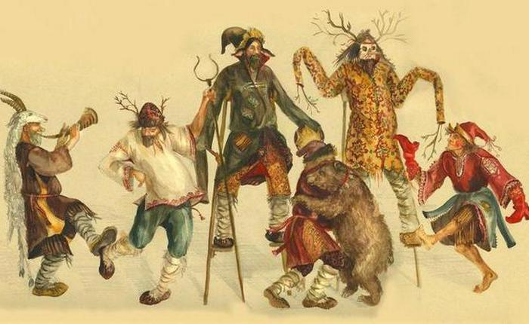
Скоморошество

Slide 28
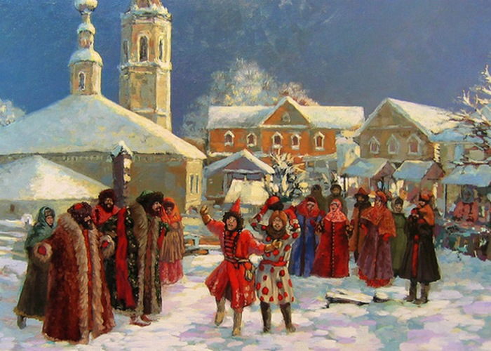
Скоморохи развлекают честной люд

Slide 29
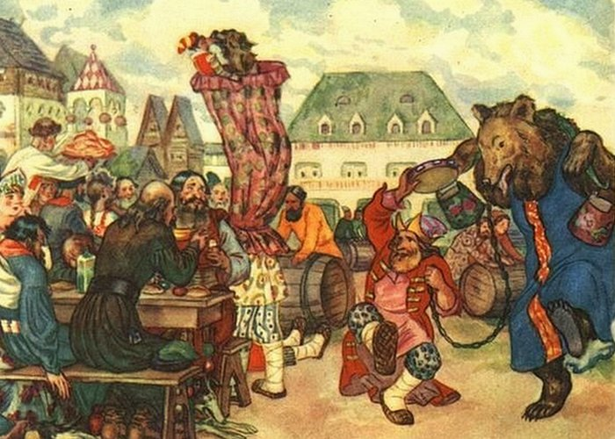
Скоморохи развлекают честной люд

